Slide 1
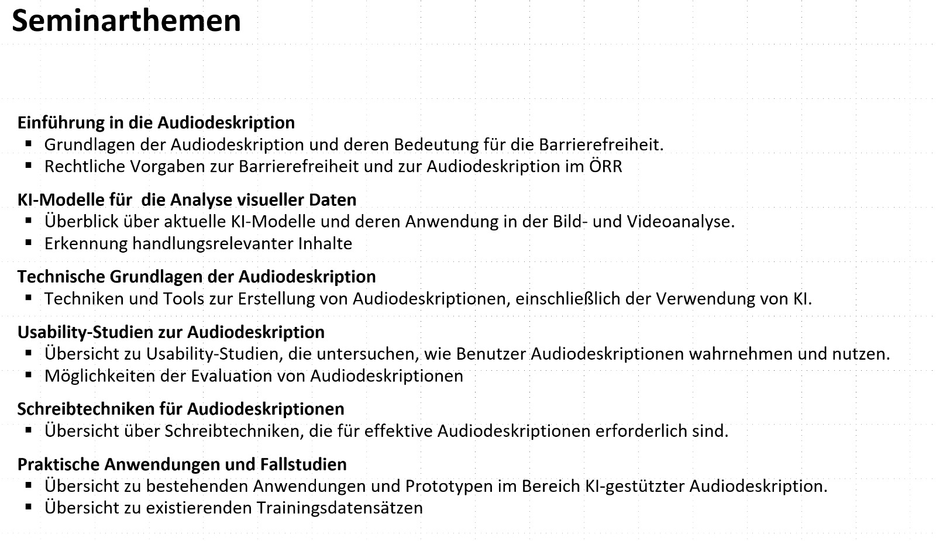
Aufgabenabgrenzung (zu entfernen)
Notes:
Prof. Gawron

Slide 2
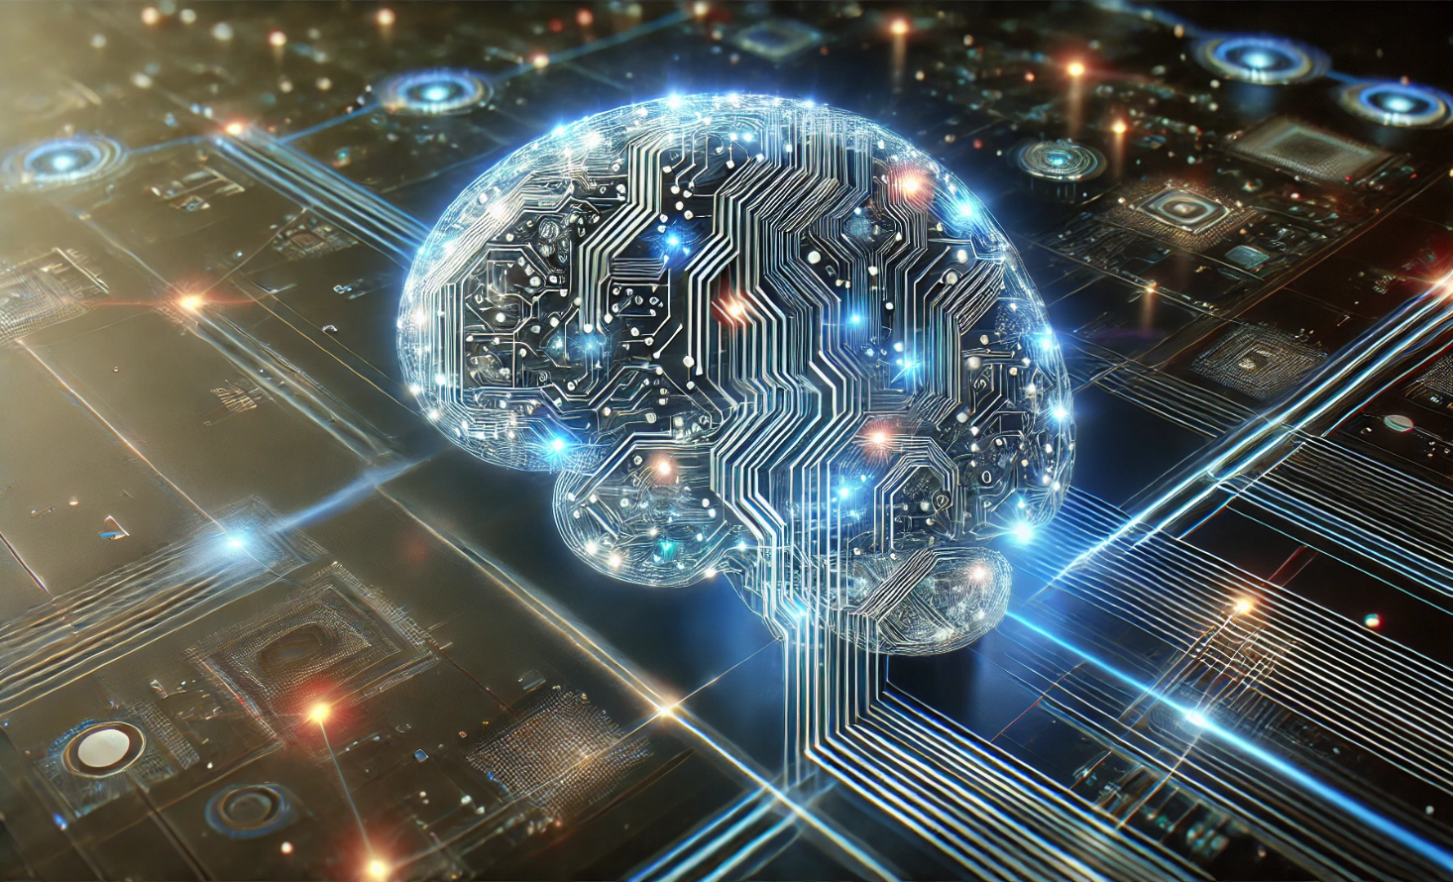

Audiodeskription
KI-Modelle für die Analyse visueller Daten –
06.05. / 07.05.2025
Projektgruppe
Referenten
Koch, Claus-Peter
Neuhalfen, Felicitas
Ysop, Dietmar

Slide 3
Agenda
1️⃣ Ausgangslage
Mediennutzung und Barrierefreiheit
Stand der Wissenschaft und technologischer Fortschritt​
2️⃣ Data Pipeline
Eingabe & Vorverarbeitung
Visuelle Analyse & Beschreibung
Ausgabe, Evaluation & Optimierung
3️⃣ Agenda Punkt 3
…
…
…
​4️⃣ Agenda Punkt 4
…
…
…
​
5️⃣ Agenda Punkt 5
…
…
…
6️⃣ Agenda Punkt 6
…

Slide 4
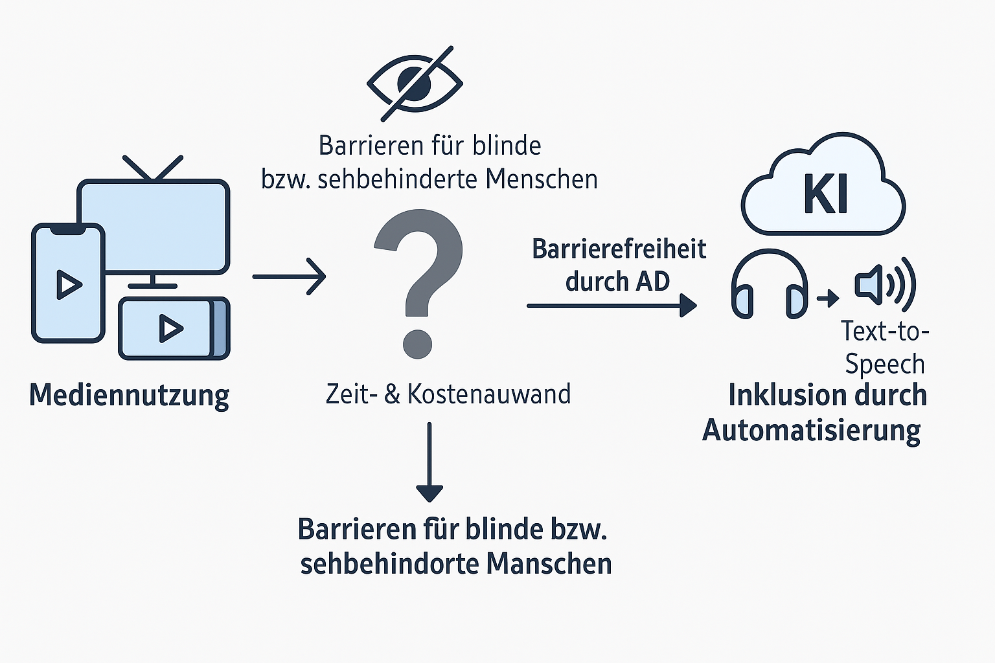
1️⃣ Ausgangslage - Mediennutzung und Barrierefreiheit
Entwicklung einer KI-Lösung für Audiodeskriptionen
Audiodeskriptionen sind essenziell, um blinden und sehbehinderten Menschen den Zugang zu audiovisuellen Inhalten wie Filmen, Serien und Nachrichten zu ermöglichen. Die manuelle Erstellung dieser Beschreibungen ist jedoch zeit- und kostenintensiv und kann mit dem steigenden Bedarf an barrierefreiem, aktuellem Content kaum Schritt halten.
Die aktuelle Forschung zeigt deutlich:
Technologische Grundlagen für eine automatisierte Erstellung von Audiodeskriptionen sind vorhanden.
Mehrere Ansätze sind praxistauglich und kombinierbar – insbesondere durch den Einsatz zero-shot-fähiger Vision-Language-Modelle, regelbasiertem Post-Editing und modularer Systemarchitektur. Damit wird es möglich, den bisherigen manuellen Aufwand erheblich zu reduzieren.
AD = Audiodeskription
Quelle: Eigene Darstellung.
Notes:
Dietmar

Slide 5
1️⃣ Ausgangslage - Stand der Wissenschaft und technologischer Fortschritt​
Systematische Gegenüberstellung aktueller Paper zur visuellen Analyse für Audiodeskription
Die vergleichende Analyse zeigt, dass mehrere aktuelle Modelle zur automatisierten Audiodeskription bereits praxisnah einsetzbar sind. Besonders das Framework von Gao et al. (2024) bietet eine tragfähige Struktur zur Systementwicklung. Modelle wie AutoAD III und AutoAD-Zero eignen sich als direkte Grundlage – letzteres insbesondere durch seinen zero-shot-Ansatz bei geringem Trainingsaufwand. Ergänzende Arbeiten wie LLaVA-MR oder VidChain adressieren Teilaspekte wie Zeitmarkenerkennung und Ereignisverkettung und können zur Optimierung einzelner Module herangezogen werden.
Insgesamt ist ein Prototyp auf Basis existierender Open-Source-Komponenten mit vertretbarem Aufwand umsetzbar. Empfohlen wird auf Basis verfügbarer paper eine Kombination aus zero-shot Captioning, regelbasiertem Post-Editing und nutzerzentrierter Evaluation.
Notes:
Dietmar

Slide 6
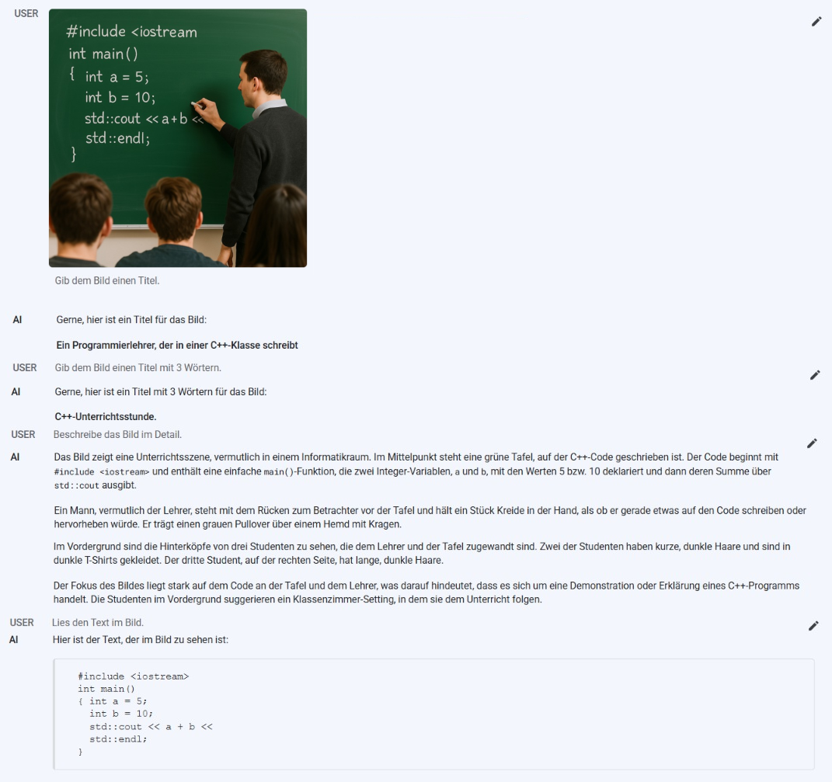
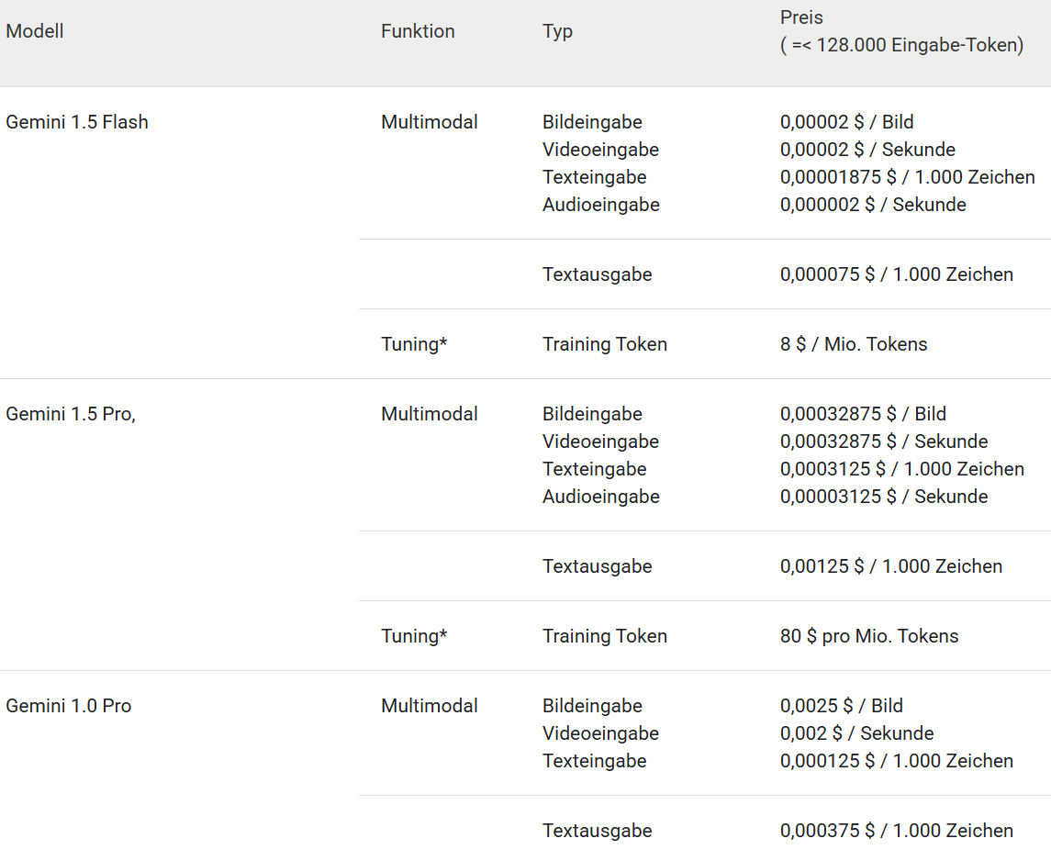
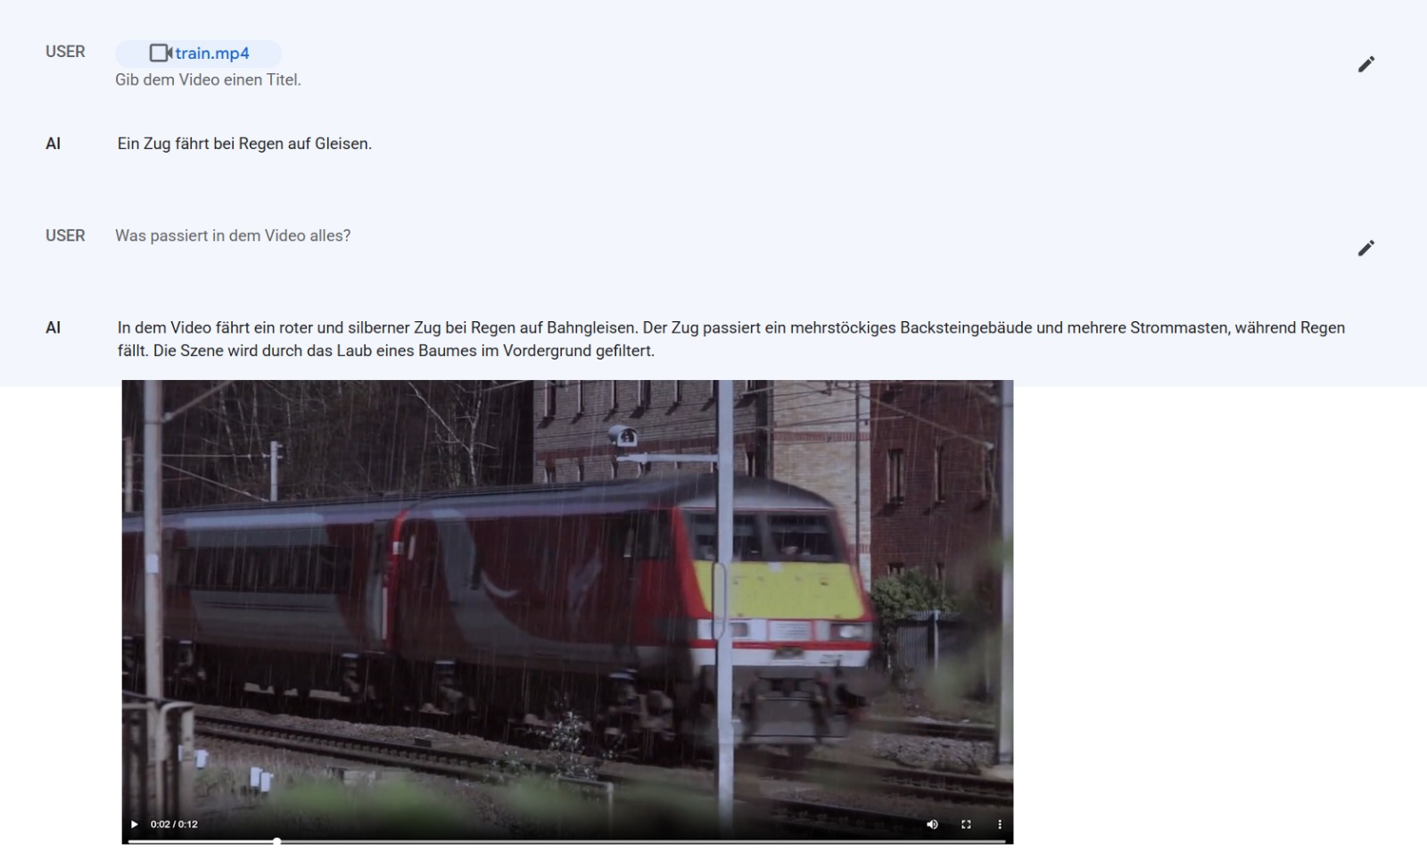
2️⃣ Vertex AI (Vision) – Google Cloud Analyse von Daten, Bildern und Videos mit Gemini
Vertex AI (Vision): Google Cloud
KI und Datenbasis: Gemini, in verschiedenen Versionen
Unterstützt Zero-Shot, One-Shot und Few-Shot
Visuelle Auswertungsmöglichkeiten für handlungsrelevante Bildinhalte
Video
Video-Inhaltsanalyse in einstellbar-langen Textausgaben
Hoher, einstellbarer Feedback-Detailierungsgrad
Max. 7MB Sequenzen (direkt); mehr indirekt über Cloud Buckets
Bild
Bild-Inhaltsbeschreibung in unterschiedlichen Ausprägungen
OCR Analyse, Ableitungen z.B. Fahrtzeiten von Bahnhof zu Bahnhof
Test Möglichkeiten
Chat-Oberfläche direkt in der Cloud
Implementierungsmöglichkeiten
Google Cloud API
Einfache Anbindung für Bilder und kleine Videos, (optional Python Skripte)
Etwas komplexer wenn Daten zunächst in einem Bucket zwischengespeichert werden
Kosten
Variieren je Gemini Modell
Vorteil:
Schnelle Implementierung, gut einstellbare Parameter der KI und Textausgabe
Erkennung von berühmten Objekten, Personen (Schloss Neuschwarzstein) inkl.
Nachteil:
Keine Wiedererkennung von Protagonisten (Personen) oder über mehrere Szenen
Ggf. komplexe Cloudverwaltung und hohe Kosten – je nach Umsetzung.
https://cloud.google.com/vertex-ai/generative-ai/pricing?hl=de
Notes:
Claus-Peter
Zero-Shot-Prompts: Bei dieser Methode werden in das LLM nur ein Prompt eingegeben, der die Aufgabe beschreibt, und keine zusätzlichen Daten. Wenn das LLM z. B. eine Frage beantworten soll, geben Sie einfach „Was ist Prompt-Design?“ ein.
One-Shot-Prompts: Bei dieser Methode wird ein einzelnes Beispiel der Aufgabe, die das LLM ausführen soll, eingegeben. Wenn das LLM z. B. ein Gedicht schreiben soll, geben Sie ein einzelnes Beispielgedicht ein.
Few-Shot-Prompts: Bei dieser Methode werden einige wenige Beispiele der Aufgabe, die das LLM ausführen soll, eingegeben. Wenn das LLM z. B. einen Nachrichtenartikel schreiben soll, können Sie beispielsweise einige Nachrichtenartikel einspeisen.

Slide 7
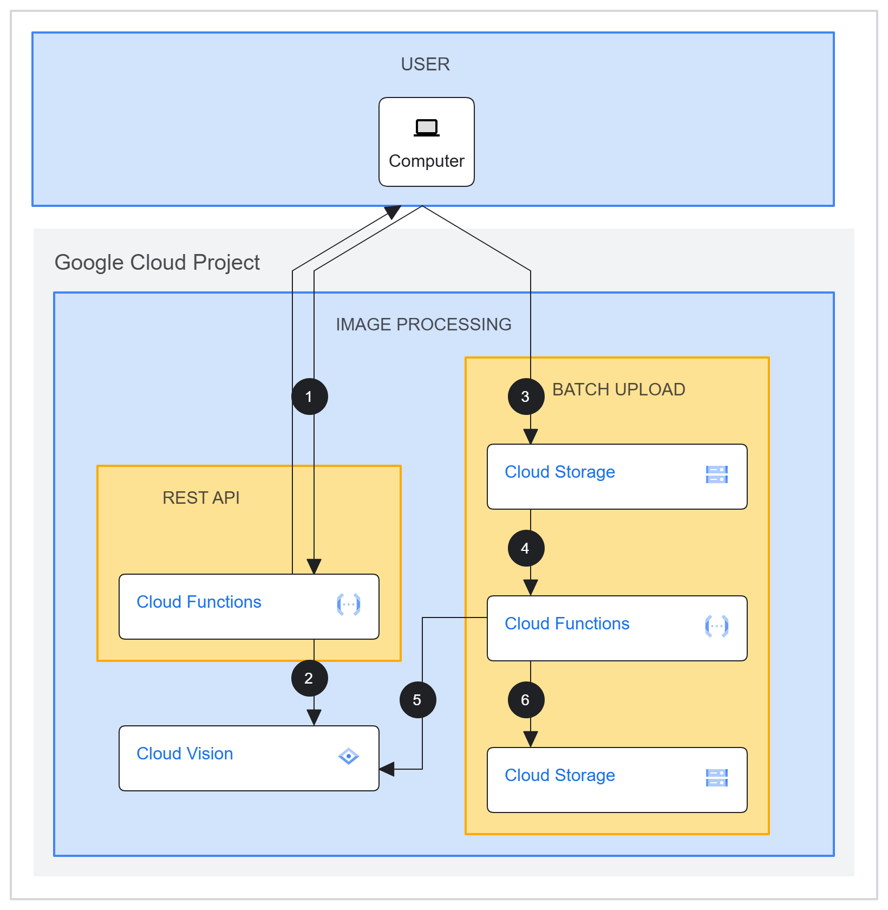
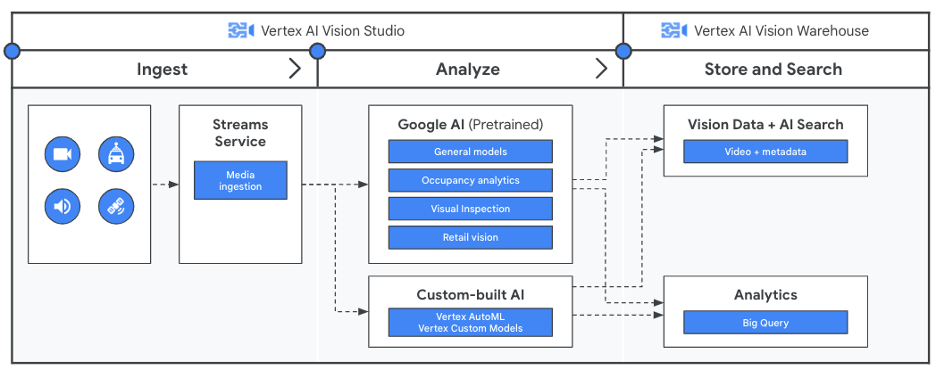
2️⃣ Vertex AI – Google Cloud Analyse von Daten, Bildern und Videos mit Gemini
Vertex AI: Google Cloud
Pipelines
Quelle: https://cloud.google.com/vision?hl=de#get-automated-image-descriptions-with-gen-ai
Notes:
Claus-Peter
Preise: https://cloud.google.com/vision?hl=de#high-precision-visual-inspection

Slide 8
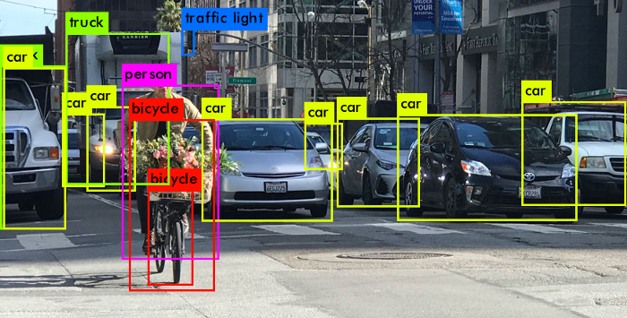
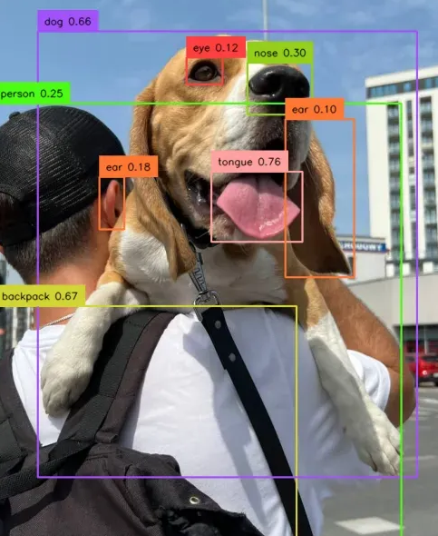
2️⃣ OpenCV & OpenSource – Tesseract – YOLO – CascadeClassifier (Ges.erk.)
OpenCV & OpenSource Software
OpenCV
OpenSource Software für Computer Vision und ML
Vielfältige Video & Audio Lösungen, hohe Marktdurchdringung
Vorteil: Häufig eingesetzt, sehr große Community, viele unterstütze Programmiersprechen
Tesseract (OCR Modul)
Einfach zu verwenden
Geringer Automatisierungsgrad – Keine autom. Extraktion
YOLO - Objekterkennung
Objekterkennung, Objektsegmentierung, usw.
Mittelmäßig großer Aufwand bei der Implementierung und Auswertung
CascadeClassifier
Kann z.B. für Gesichts(wieder)erkennung genutzt werden
Einfach trainierbar
Kompatibel mit weiteren ML Modulen, z.B. mit TensorFlow, PyTorch etc.
Vorteil: Kostenfrei
Nachteil: Hoher Aufwand, geringer Automatisierungsgrad
Notes:
Claus-Peter

Slide 9
2️⃣ Data Pipeline - Eingabe & Vorverarbeitung
Punkt 1: tbd tbd
Punkt 1
Tbd
TBD
Punkt 2
TBD
TBD
Punkt 3
TBD
TBD

Slide 10
2️⃣ Data Pipeline - Visuelle Analyse & Beschreibung
Punkt 1: tbd tbd
Punkt 1
Tbd
TBD
Punkt 2
TBD
TBD
Punkt 3
TBD
TBD

Slide 11
2️⃣ Data Pipeline - Ausgabe, Evaluation & Optimierung
Punkt 1: tbd tbd
Punkt 1
Tbd
TBD
Punkt 2
TBD
TBD
Punkt 3
TBD
TBD

Slide 12
3️⃣ Punkt 3
Punkt 1: tbd tbd
Punkt 1
Tbd
TBD
Punkt 2
TBD
TBD
Punkt 3
TBD
TBD
Notes:
Larissa

Slide 13
4️⃣ Punkt 4
Punkt 1: tbd tbd
Punkt 1
Tbd
TBD
Punkt 2
TBD
TBD
Punkt 3
TBD
TBD
Notes:
Phil

Slide 14
5️⃣ Punkt 5
Punkt 1: tbd tbd
Punkt 1
Tbd
TBD
Punkt 2
TBD
TBD
Punkt 3
TBD
TBD
Notes:
Phil

Slide 15
6️⃣ Punkt 6
Punkt 1: tbd tbd
Punkt 1
Tbd
TBD
Punkt 2
TBD
TBD
Punkt 3
TBD
TBD

